Slide 1


Chào mừng các con đến với
môn Đạo đức lớp 3
Tuần 12 – Bài:
Tích cực tham gia
việc lớp việc trường
(tiết 1)

Slide 2


Hoạt động khởi động

Slide 3






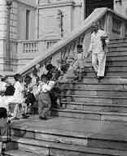
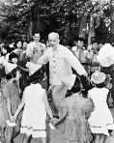
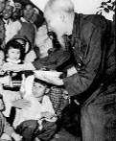

Xử lý tình huống

Slide 4
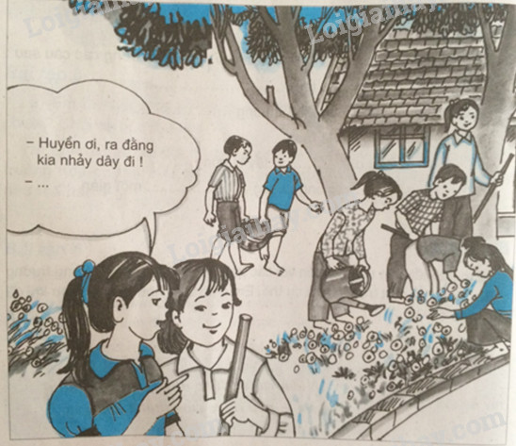
Trong khi cả lớp đang tổng vệ sinh sân trường: bạn thì cuốc đất, bạn thì trồng hoa, … riêng Thu lại ghé tai rủ Huyền bỏ đi chơi nhảy dây.
Theo em, bạn Huyền có thể làm gì? Vì sao?
Hãy giúp bạn Huyền bằng cách chọn đáp án đúng nhất ở slide câu hỏi tiếp theo.

Slide 5
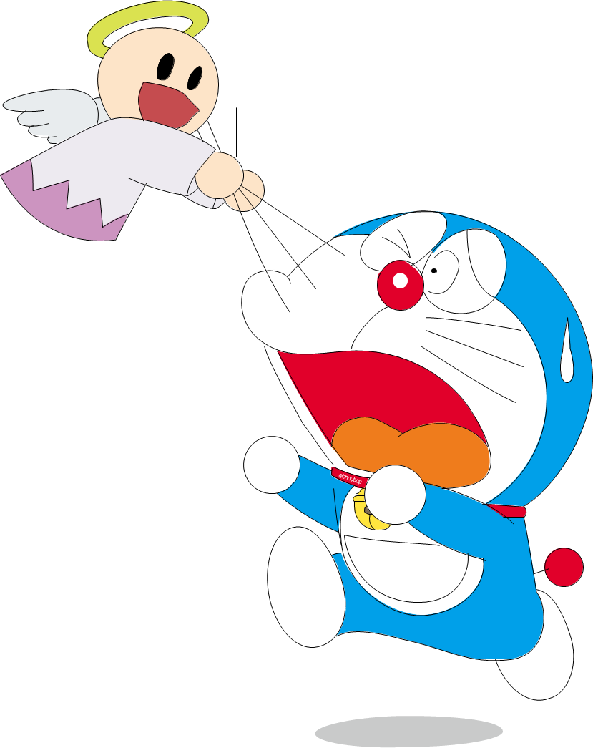







Yeahhh,
Đúng rồi!
Bạn làm tốt lắm!
Theo em bạn Huyền có thể làm gì? Vì sao?
(nhấn chuột vào quả chuông trước đáp án em cho là đúng)
Huhu,
Chưa chính xác rồi!
Huyền khuyên ngăn Thu tổng vệ sinh xong sân trường rồi mới đi chơi.
Huyền đồng ý đi chơi với bạn.
Huyền từ chối không đi chơi và để mặc bạn một mình.
Huyền đi mách cô giáo để bạn Thu bị mắng.
Thầy cô nhấp chuột 1 lần để hiện câu hỏi. Nhấp thêm 1 lần để hiện các đáp án
Thầy cô nhấp vào chiếc chuông ở màu mà học sinh chọn để kiểm tra đáp án
Sau khi HS trả lời xong, thầy cô nhấp chuột hoặc phím -> để đến câu hỏi tiếp theo

Slide 6
Bạn Huyền nên khuyên Thu cùng ở lại lao động với mọi người bởi đó là trách nhiệm của mỗi người học sinh.

Slide 7
Đánh giá hành vi
(Em hãy nhận xét gì về việc làm của các bạn nhỏ trong tranh)

Slide 8
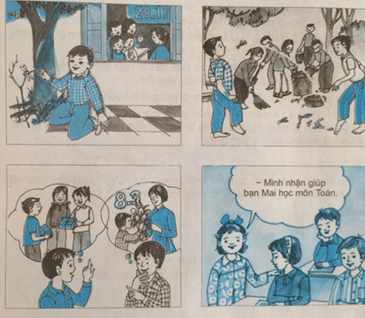
Đánh giá hành vi
Trả lời các câu hỏi
1
Các bạn học sinh trong tranh đang làm gì?
Em đồng ý hay không đồng ý với những bạn nào?
2
3
4

Slide 9
Đánh giá hành vi
Trả lời các câu hỏi
Trong khi cả lớp đang bàn việc tổ chức kỉ niệm ngày 20 tháng 11 thì bạn nam bỏ ra ngoài chơi là không đúng.
1

Slide 10
Đánh giá hành vi
Trả lời các câu hỏi
Trong khi mọi người đang tổng vệ sinh sân trường, hai bạn nam chơi đá cầu là không đúng.
2

Slide 11
Đánh giá hành vi
Trả lời các câu hỏi
Bạn nữ nhận giúp bạn Mai học toán để kèm cặp là vô cùng tốt, là điều nên làm để giúp đỡ bạn bè.
3

Slide 12
Đánh giá hành vi
Trả lời các câu hỏi
Hai bạn nam đang trao đổi về ngày nhà giáo Việt Nam nên tổ chức như nào cho các thầy cô.
4

Slide 13
Suy nghĩ – chia sẻ
Em có tán thành các ý kiến sau đây không ?
Vì sao ?

Slide 14



01. Trẻ em có quyền được tham gia làm những công việc của trường mình, lớp mình.
02. Tham gia việc lớp, việc trường mang lại cho em niềm vui.
Tán thành vì việc tham gia làm những công việc của trường, lớp là điều trẻ em cần được tham gia để đóng góp công sức xây dựng trường, lớp.
Tán thành. Vì tham gia việc lớp, việc trường giúp em có nhiều kĩ năng hơn, giao tiếp nhiều hơn, cải thiện bản thân nhiều hơn.
04. Tích cực tham gia việc lớp, việc trường là tự giác làm và làm tốt các công việc của lớp, của trường phù hợp với khả năng.
03. Chỉ nên làm những việc lớp, việc trường đã được phân công, còn những việc khác không cần biết.
Không tán thành.
Vì: Việc tham gia các công việc khác thể hiện em là người năng động, sẵn sàng tham gia xây dựng trường lớp.
Tán thành. Vì Làm các công việc của trường, lớp phù hợp theo khả năng để đảm bảo tiến độ công việc.
Chọn biểu tượng tim khi tán thành; chọn biểu tượng ngón cái ngược khi không tán thành…
TÌNH HUỐNG

Slide 15

Kết luận
* Tham gia làm việc lớp, việc trường vừa là quyền, vừa là bổn phận của mỗi học sinh.
Tích cực tham gia việc lớp, việc trường là tự giác làm và làm tốt các công việc của lớp, của trường phù hợp với khả năng.

Slide 16

Kết luận
Tham gia làm việc lớp, việc trường vừa là quyền, vừa là bổn phận của mỗi học sinh.
Tham gia việc lớp, việc trường mang lại cho em niềm vui.

Slide 17
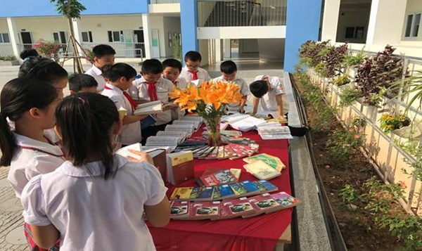
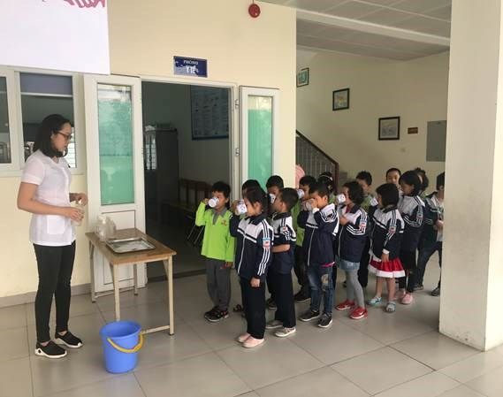

Một số hoạt động tích cực tham gia việc lớp, việc trường
Tích cực tham gia các hoạt động của trường

Slide 18
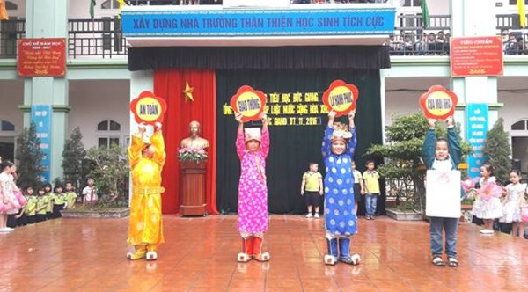
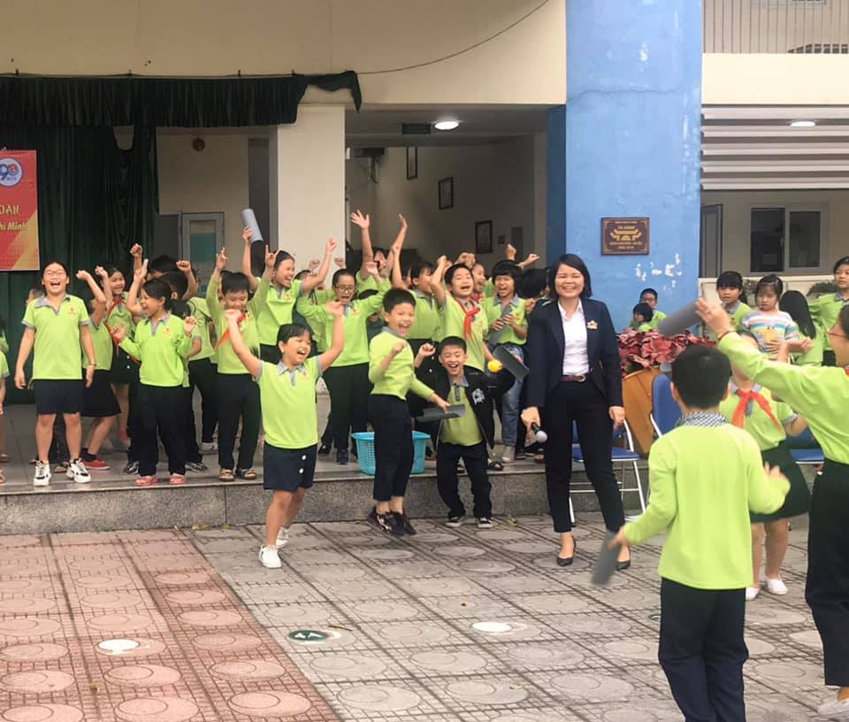
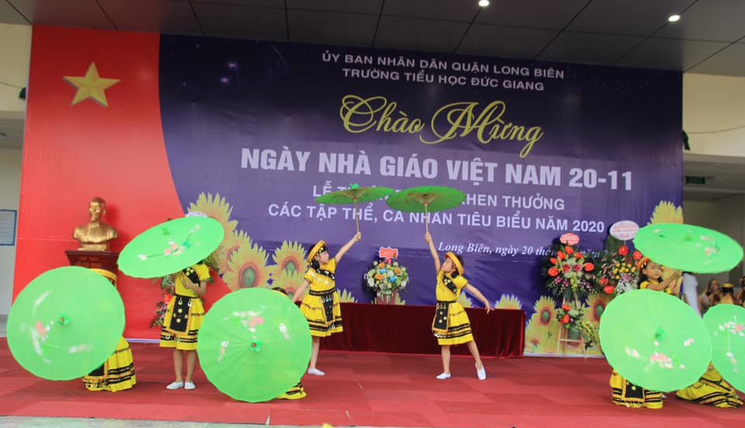
Một số hoạt động tích cực tham gia việc lớp, việc trường

Slide 19

Chúc các con chăm chỉ học tập,
và giữ gìn sức khỏe thật tốt!

